Slide 1
Årsstämma 2020

Slide 2
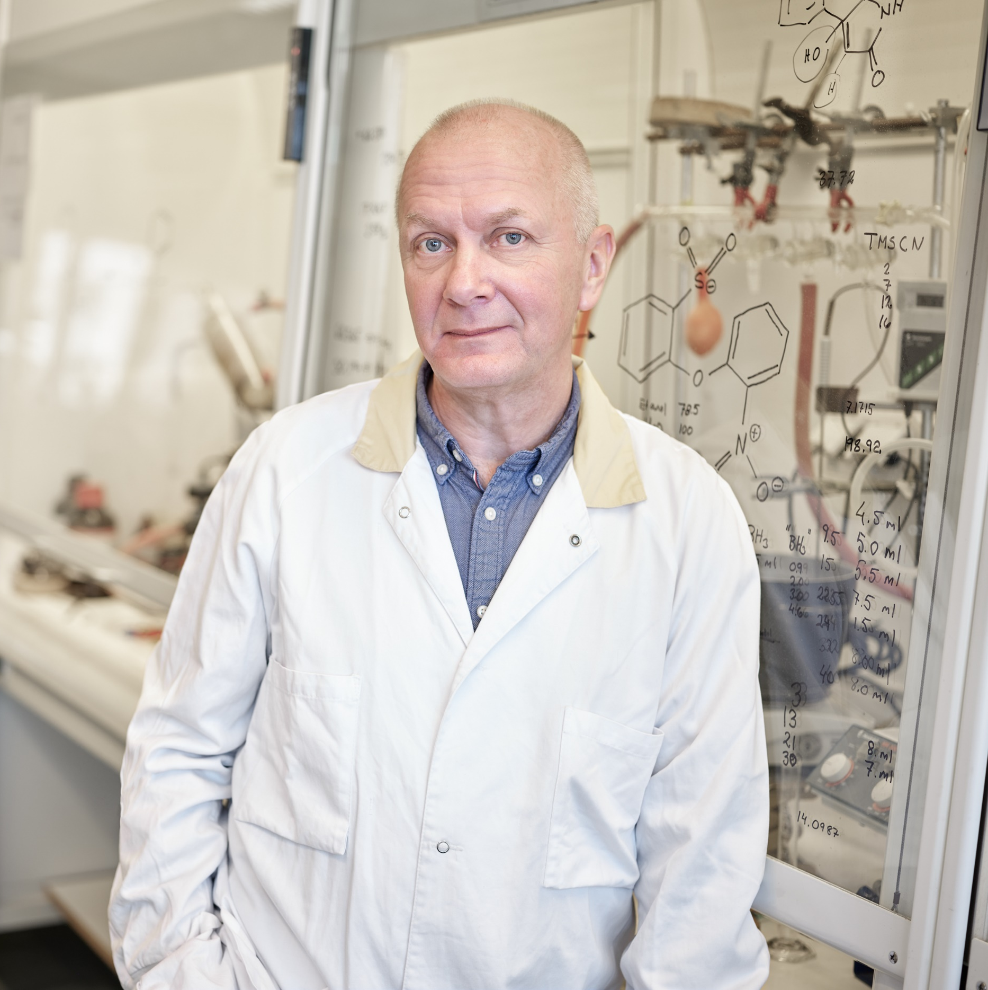
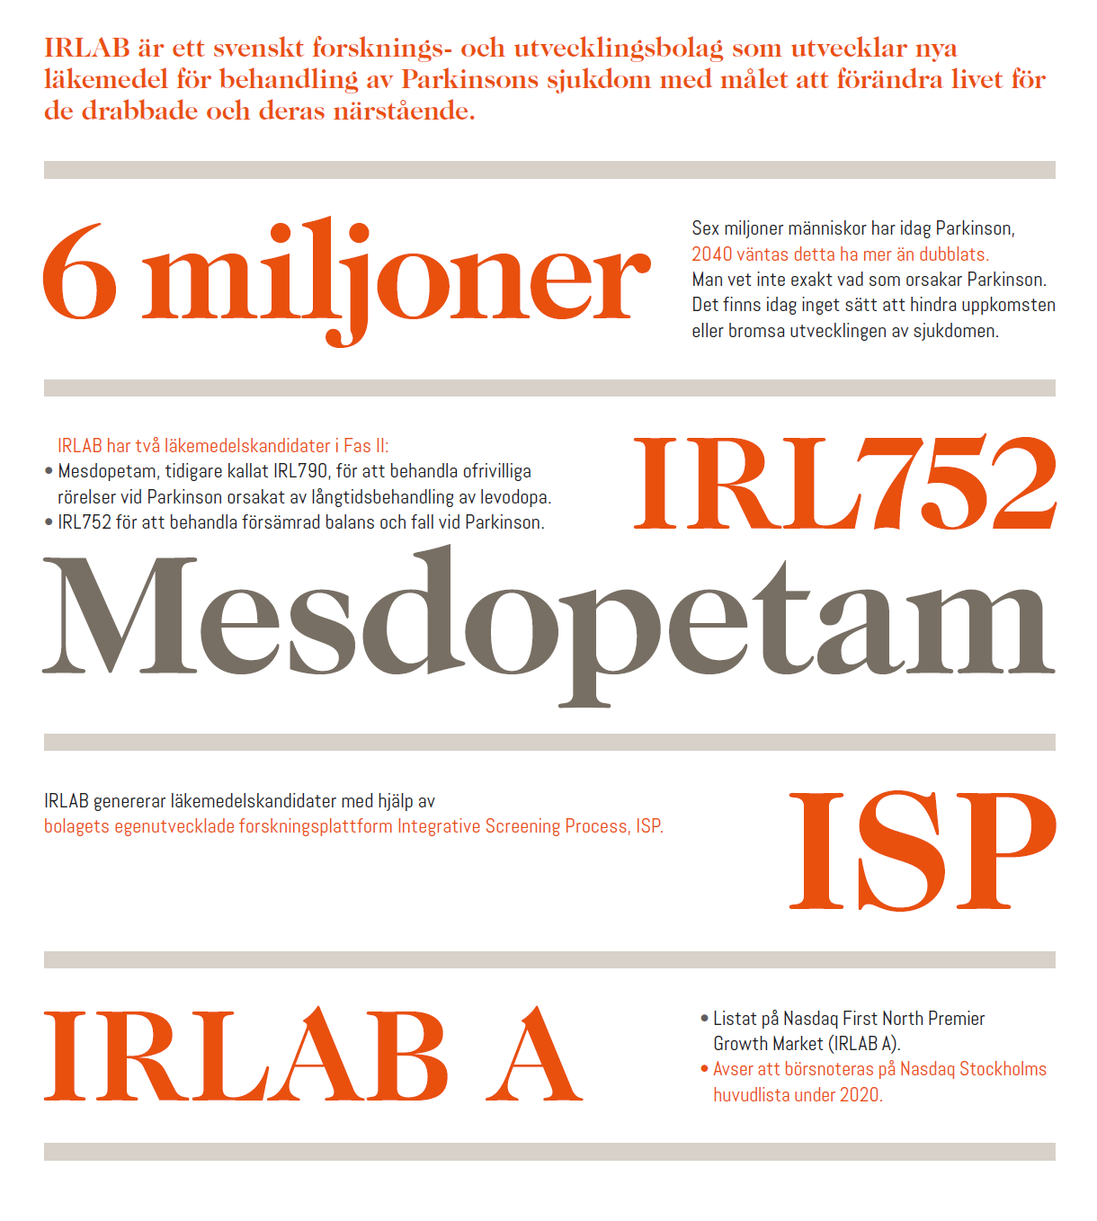
IRLAB – fokus på Parkinsons sjukdom
IRLAB utvecklar nya läkemedel för behandling av Parkinson med mål att förändra livet för de drabbade
6 miljoner har idag Parkinson, mer än en dubblering är förväntad till 2040.
Två ledande kliniska kandidater i Fas II
Mesdopetam
IRL752
Egenutvecklad forskningsplattform ISP
Unika läkemedelskandidater med nya mekanismer upptäcks
Byt bild
Sverker Von Unge, Senior Research Scientist

Slide 3
Året 2019
Avslutad Fas IIa-studie med mesdopetam (IRL790)
Förberedelser för Fas IIb-studie med IRL752 och IRL790
IRL942 & 1009 beviljas patent
Ökad synlighet i högt rankade vetenskapliga tidskrifter
WHO ger IRL790 nya namnet mesdopetam
Finansiering för Fas IIb-studier säkrad

Slide 4
Året 2019
Avslutad Fas IIa-studie med mesdopetam (IRL790)
Förberedelser för Fas IIb-studie med IRL752
IRL942 & 1009 beviljas patent
Säkrad finansiering för nästa steg
Riktad emission: cirka 70 miljoner kronor
Företrädesemission: cirka 145 miljoner kronor
Bolaget nu rustat för att:
Inleda Fas IIb/III-studien med mesdopetam och Fas IIb-studien med IRL752
Ansöka om listning på Nasdaq Stockholms huvudlista
Ökad synlighet högt rankade vetenskapliga tidskrifter
WHO ger IRL790 nya namnet mesdopetam
Finansiering för Fas IIb-studier säkrad

Slide 5
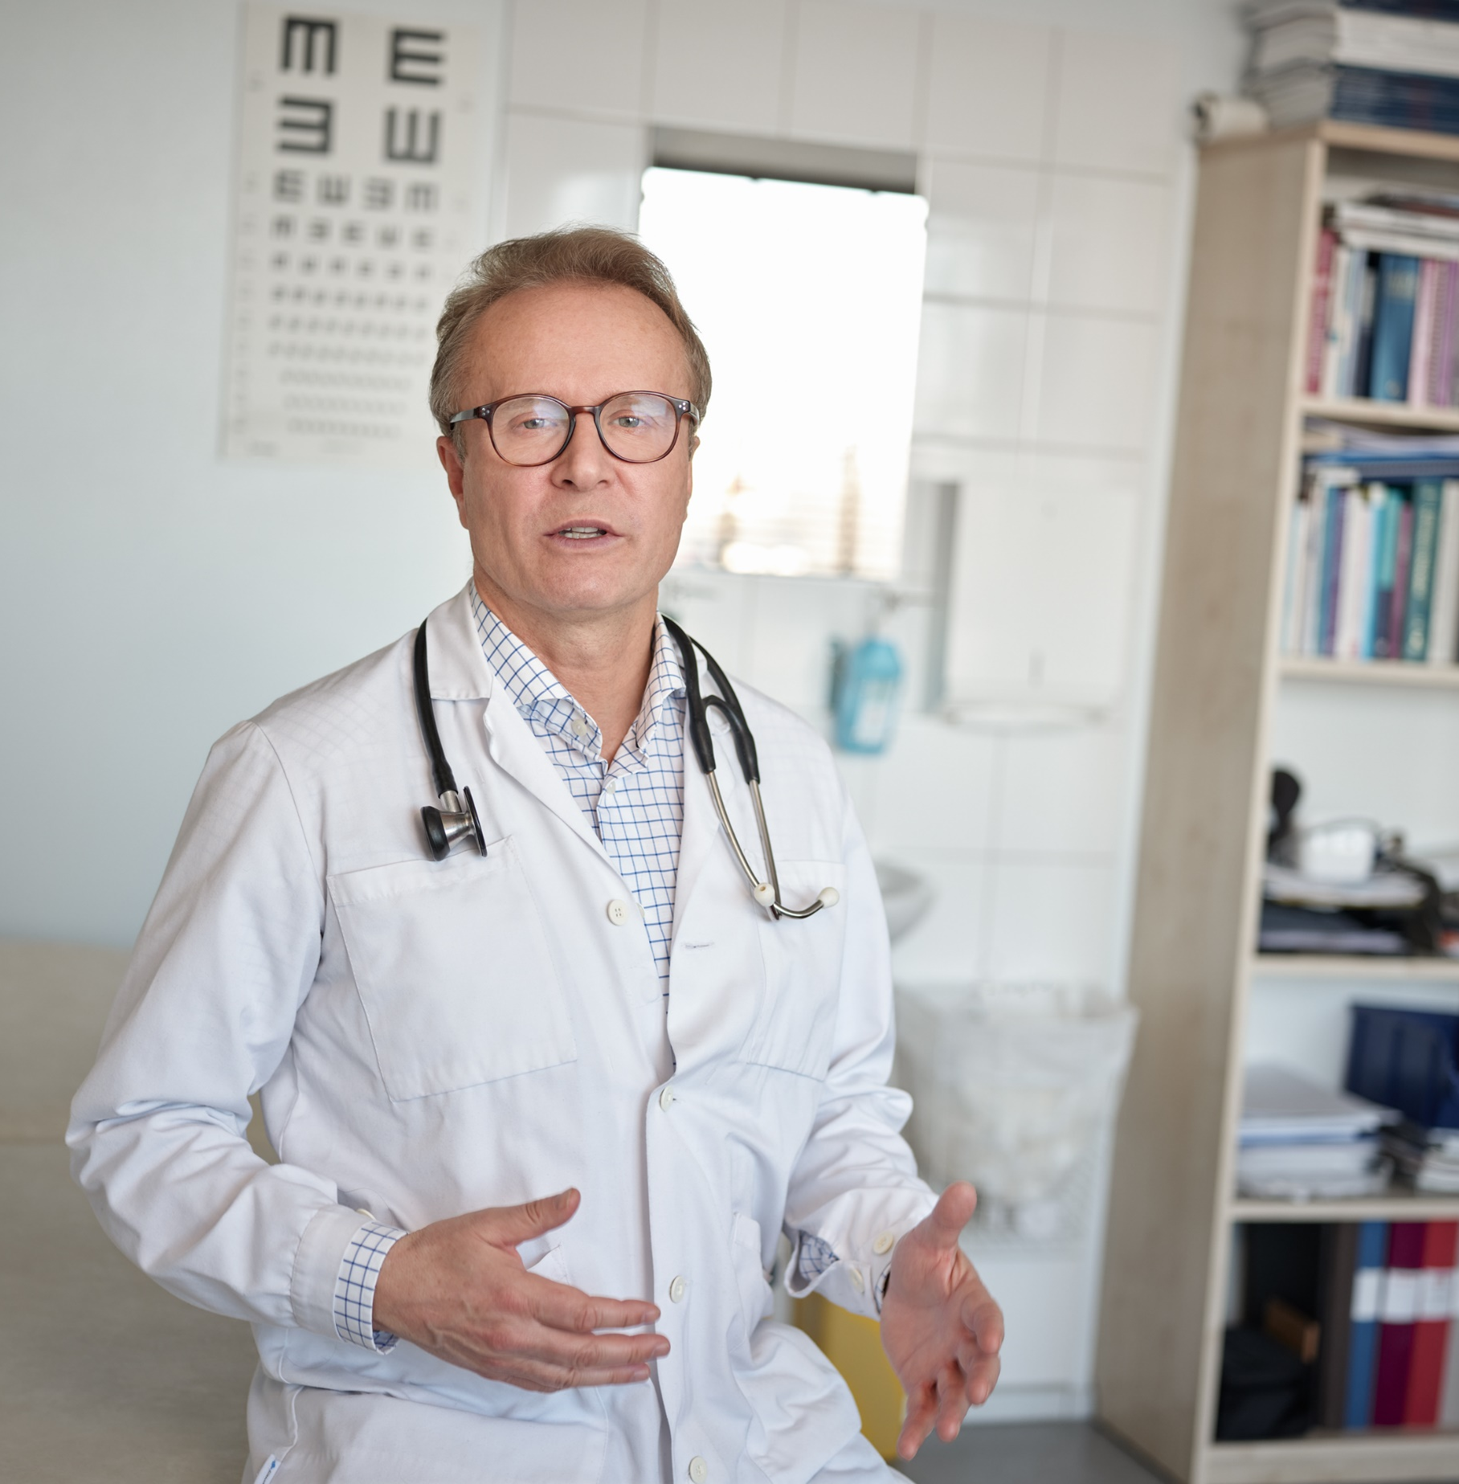
Den näst vanligaste neurodegenerativa sjukdomen
”Säker och effektiv behandling av symtom som uppkommer vid Parkinsons sjukdom ger värdefulla förbättringar av patienternas funktionsförmåga och betydande minskningar av samhällskostnader förenade med sjukdomen.”
Joakim Tedroff, CMO
Joakim Tedroff, Chief Medical Officer (CMO)

Slide 6
Stora behov vid behandling av Parkinsons sjukdom
Parkinson är en av de snabbast växande sjukdomarna
Främsta behandlingsbehoven inkluderar:
Balansförsämring och fall
Kognitiv nedsättning
Motoriska komplikationer som levodopa inducerade dyskinesier (LIDs)
Icke-motoriska symtom, som psykos och ångest
2040
12,9 miljoner drabbade
2015
6,2 miljoner drabbade
Priority setting partnership to identify the top 10 research priorities for the management of Parkinson’s disease
Deane KHO, et al. BMJ Open 2014;4:e006434. doi:10.1136/bmjopen-2014-006434

Slide 7
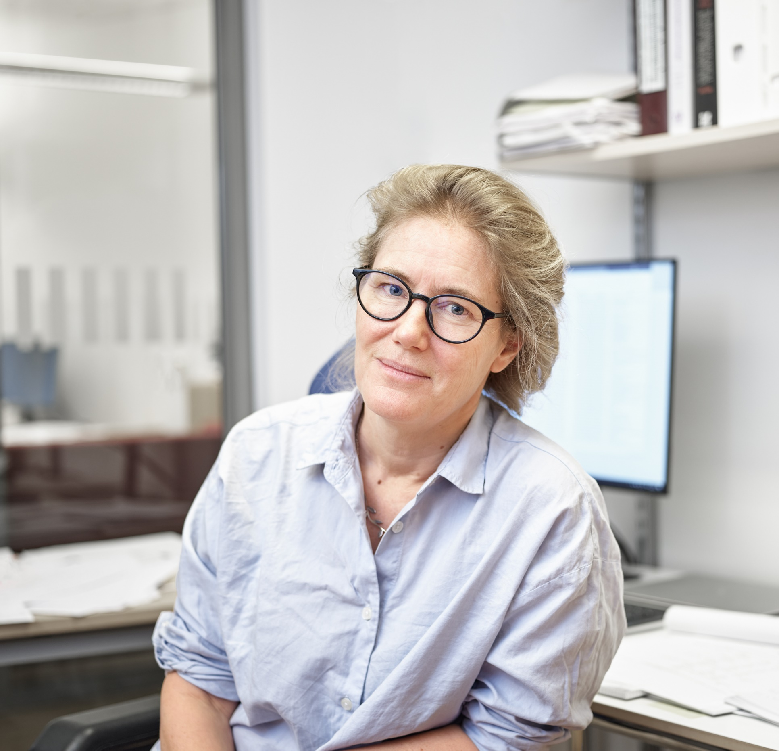
ISP genererar våra läkemedelskandidater
Forskningsplattformen: Integrative Screening Process (ISP)
Systembiologisk metod för upptäckt av läkemedelskandidater
Ökad förutsägbarhet av en läkemedelskandidats potential
Detta möjliggörs med hjälp av ISP-plattformens omfattande, högkvalitativa data och effektiva maskininlärningsmetoder
Susanna Holm Waters, Director of Biology & Biostatistics

Slide 8
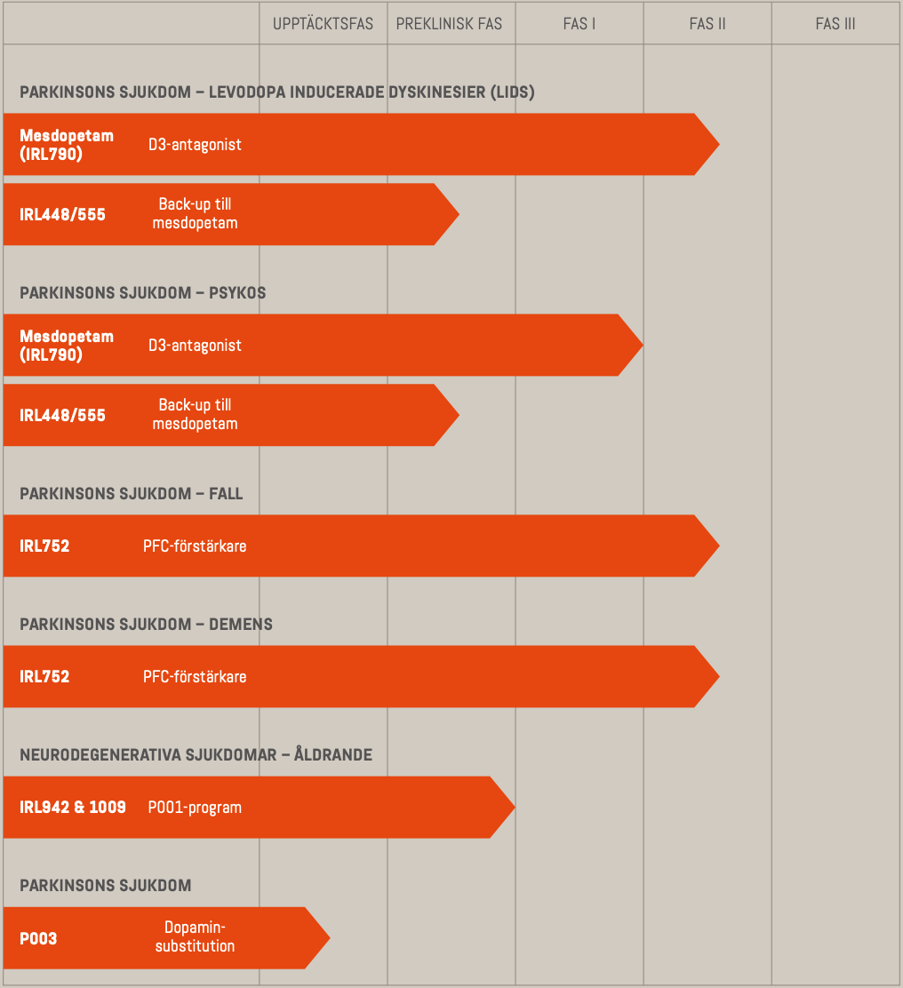
Projektportfölj för nya behandlingar inom Parkinson
Klinisk Fas II
Mesdopetam: för att behandla ofrivilliga rörelser vid Parkinson orsakat av långtidsbehandling av levodopa (PD-LIDs)
IRL752: för att behandla försämrad balans och fall vid Parkinson (PD-Fall)
Preklinisk fas
IRL942 & IRL1009: för behandling av psykiska, kognitiva och motoriska symptom vid neurodegenerativa och åldersrelaterade CNS-sjukdomar
Upptäcktsfas
P003: substanser som utvecklas för behandling av nyligen diagnostiserad Parkinson

Slide 9
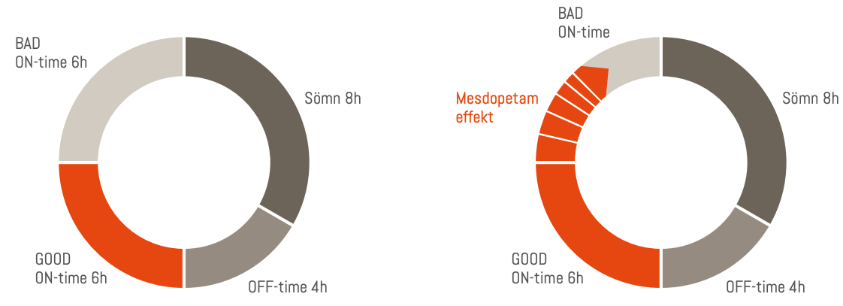
Mesdopetam – förlänger “good ON-time”
Mesdopetam ökar ”good ON-time” genom minskning av dyskinesier
24 timmars cykel för en PD-LIDs patient behandlad med standard antiparkinson medicinering (levodopa).
24 timmars cykel för en PD-LIDs patient behandlad med standard antiparkinson medicinering (levodopa) och mesdopetam.

Slide 10
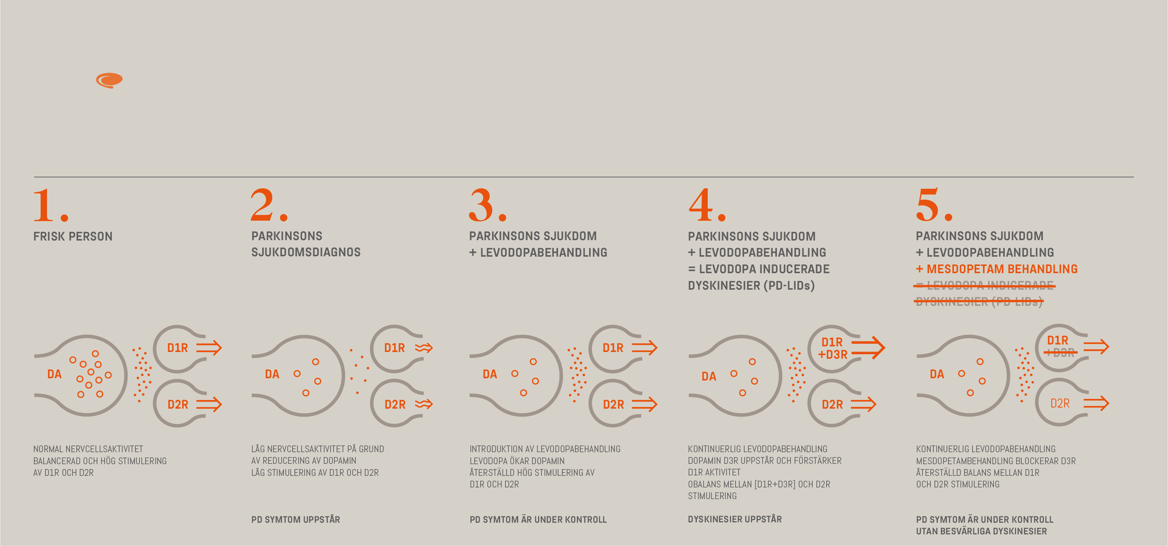
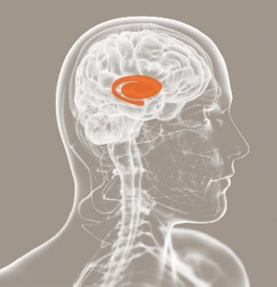
Hur verkar mesdopetam?
Förbättrad motorik genom blockad av dopamin D3 receptorer

Slide 11
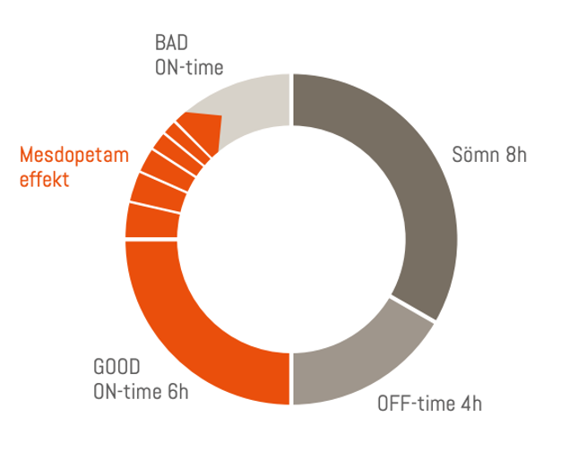
Konkurrensfördelar
Mesdopetam
”First-in-class”: ny verkningsmekanism och möjlighet att bli den första i en helt ny läkemedelsklass
Bättre effekt än konkurrerande läkemedel
Bättre biverkningsprofil än konkurrerande läkemedel
Globalt patentskydd fram till 2037
Studieresultat publicerade i högt rankade vetenskapliga tidskrifter

Slide 12
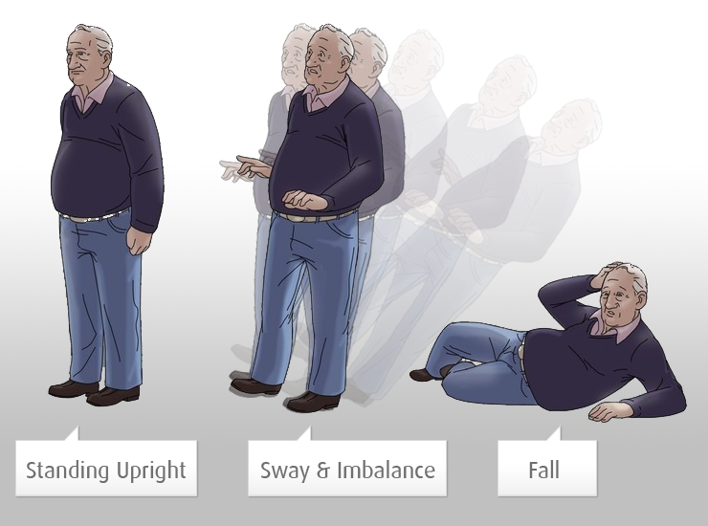
IRL752 – förbättrar balans och minskar fall
Personer med Parkinsons sjukdom har betydligt ökad risk att falla
De viktigaste riskfaktorerna är nedsatt balans (postural dysfunktion) och kognitiv svikt.
Parkinsonmediciner hjälper dåligt mot dessa symtom och har ingen större effekt på fallrisken.
Nya läkemedel som minskar risken att falla är idag det största medicinska behovet vid behandling av Parkinsons sjukdom.
Upprättstående
Dålig balans
Fall
Fallskador är den dominerande orsaken till sjukhusvård för parkinsondrabbade

Slide 13
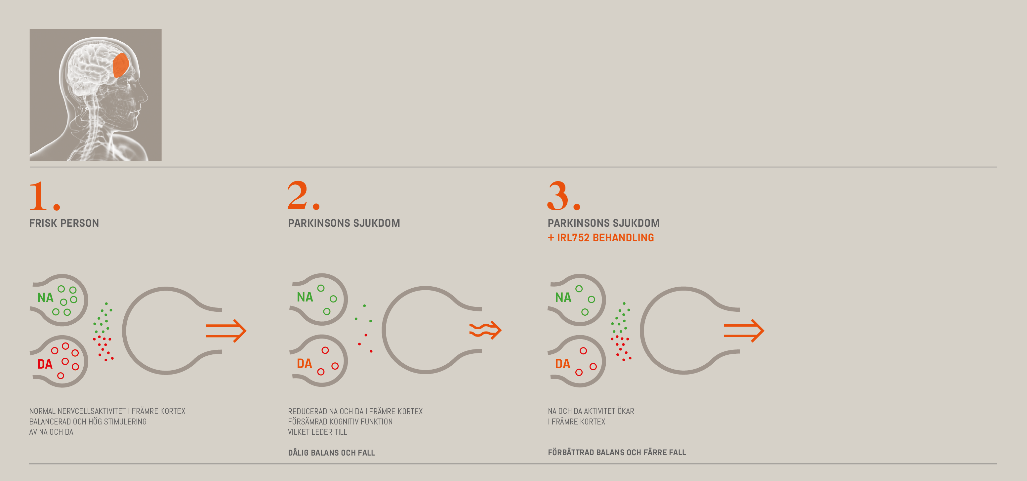
Hur verkar IRL752?
IRL752
Specifik ökning av NA & DA i hjärnbarken
Förbättrar balans genom förstärkt nervsignalering i hjärnbarken

Slide 14
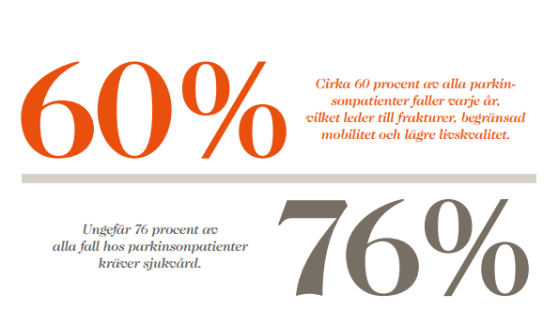
Konkurrensfördelar
IRL752
Ny verkningsmekanism
”First-in-class”-behandling för balansnedsättning och fall
Patent i alla huvudmarknader och exklusivitet > 2040
Utvecklas för en ny marknad med stort kliniskt behov och begränsad konkurrens
Studieresultat publicerade i högt rankade vetenskapliga tidskrifter

Slide 15
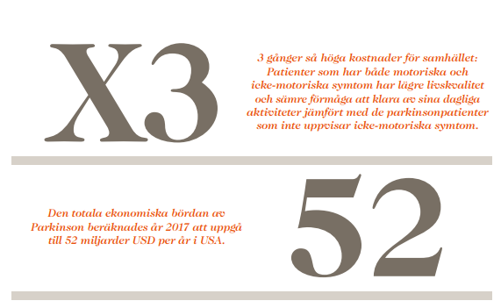
Marknad och konkurrens
Patientunderlag idag
PD-LIDs
Geografi | Population
USA | 170 000
EU5 | 180 000
Japan | 70 000
PD-P
Geografi | Population
USA | 270 000
EU5 | 280 000
Japan | 110 000
PD-Fall
Geografi | Population (risk för fall) | Population (återkommande fall)
USA | 460 000 | 320 000
EU5 | 485 000 | 340 000
Japan | 195 000 | 135 000
Mesdopetam och IRL752
Unika läkemedelskandidater
Inga läkemedelskandidater hos konkurrenter har samma verkningsmekanismer
4-5 års försprång
Stora marknader

Slide 16
Finansiell styrka tar oss mot bolagets mål
222 MSEK i kassan vid utgången av Q1
Vi har en god finansiell ställning
Långsiktiga ägare som stöttar bolaget
Vi har ett ökande institutionellt ägande och ett brett ägande bland privatpersoner
Genom att vara ett publikt bolag har kapitalförsörjningen underlättats
Detta har gjort det möjligt att attrahera de nyckelpersoner som utvecklar våra läkemedelskandidater
Miljoner SEK
Grå stapel avser nyemission i februari 2020

Slide 17
Antalet aktieägare ökar
Fler ägare visar på ett ökat intresse för bolaget
Alltsedan börsintroduktionen 2017 har antalet ägare kontinuerligt ökat.
I slutet av 2019 hade IRLAB 2 760 ägare.
Under 2019 ökade antalet ägare med 767 personer.
Ca 62% av aktierna ägs av investerare med innehav över 1%
IRLAB har cirka 21 ägare som äger mer än 1% av bolaget. Detta antal och den andel de äger är relativt stabilt de senaste åren.
Antal ägare (linje)
Andel ägd av investerare > 1% (staplar)

Slide 18
Nyckelkompetenser knyts till bolaget
Genomsnittligt antal anställda under 2019 var 17 personer
I slutet av perioden var det 27 personer som arbetade för bolaget fördelat på 22 heltidstjänster och kontrakterade konsulter.
Antalet anställda visar bolagets utveckling och nya medarbetare har rekryterats under året.
Externa konsulter och specialister är också knutna till IRLAB:
Regulatoriska konsulter
Kliniska experter (KOLs)
Tillverkning av aktiv substans, tabletter och kapslar (CMC)
CRO:s för prekliniska och kliniska studier
Marknadsanalys
Antal anställda

Slide 19
Rörelsens kostnader speglar bolagets positiva utveckling
Verksamhetens omfattning ökar kontinuerligt
2019 uppgick rörelsekostnaderna till 96,3 MSEK.
Detta drivs i huvudsak av kostnader för utvecklingen av mesdopetam och IRL752.
Miljoner SEK

Slide 20
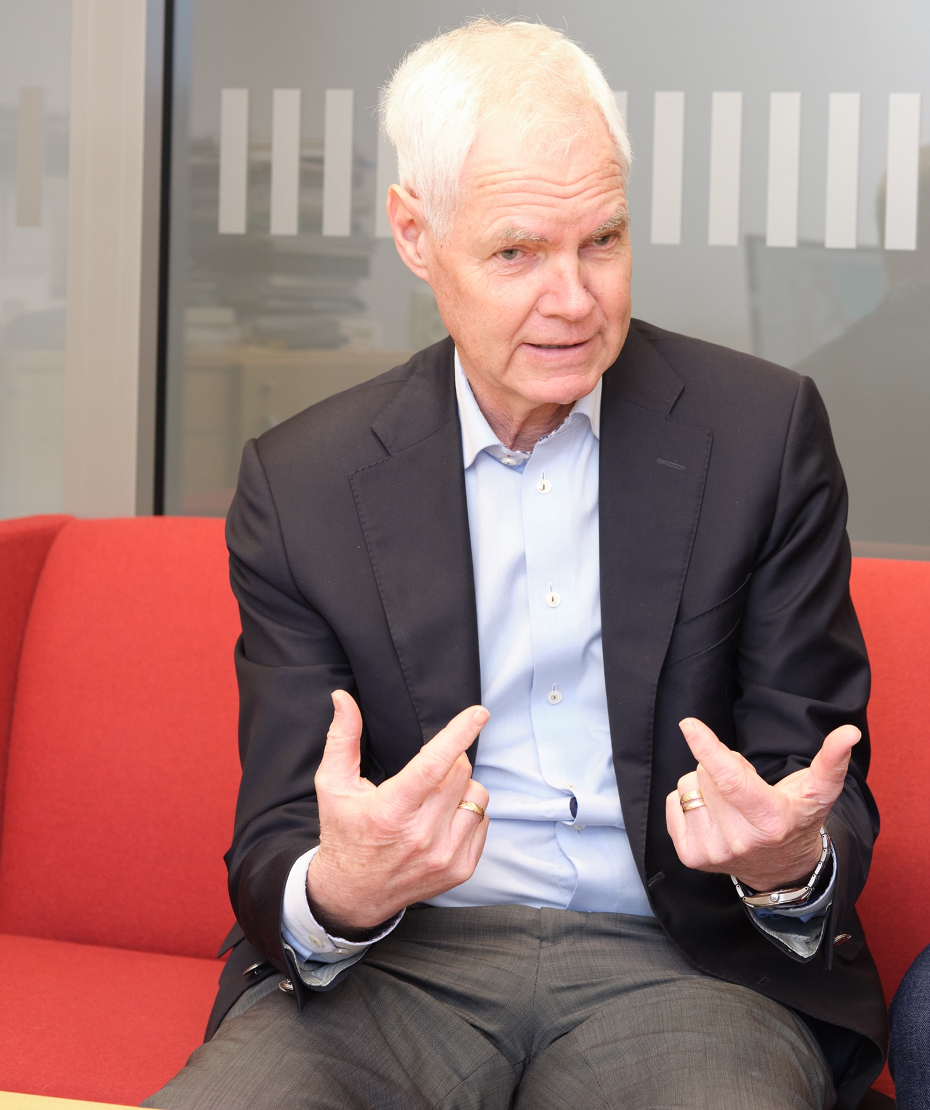
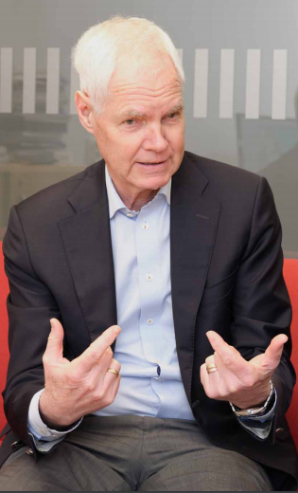
2020: Året för en ny fas i bolagets utveckling
”Vi går in i ett nytt skede. Våra två projekt går från explorativ klinisk forskning till att drivas som ’develop for launch’.
Gunnar Olsson, styrelseledamot

Slide 21
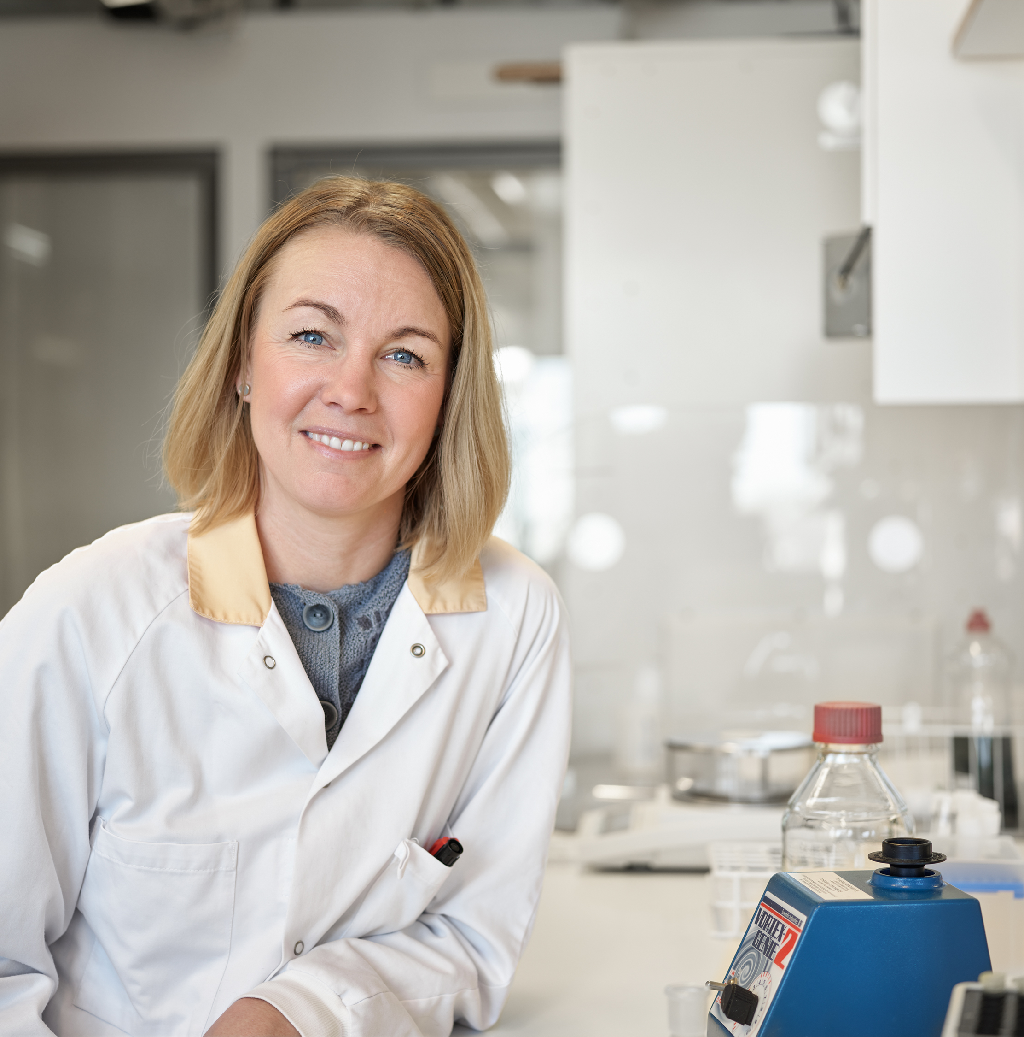
Stärka bolagsprofilen
Utveckla våra kliniska kandidater vidare
Mesdopetam
Inleda Fas IIb/III-studien
IRL752
Inleda till Fas IIb-studien
Utveckla organisationen nationellt
Tillföra ny kompetens
Börsintroduktion på Nasdaq Stockholms huvudlista
Stärka bolagsprofilen internationellt
Kapitalmarknadsdagar och roadshows
Partneringkonferenser
Vetenskapliga möten & publikationer
Therese Knubbe, Senior Research Scientist

Slide 22
Mot Nasdaq Stockholms huvudlista
Jag vill tacka
Våra ägare
Våra medarbetare
Samarbetspartners
Patienter och deras familjer
Jag ser fram emot att med gemensamma krafter utveckla bolaget mot fortsatta framgångar
Slutligen vill jag tacka Styrelsen för deras stöd

Slide 23
Tack!

